Slide 1
■棚卸しルール■
棚卸しカウント 1
棚卸し時のルール
●新/旧リールカウンタ優先カウント
・新リールカウンタは、袋入り（R*102/*103）優先
・旧リールカウンタは、袋無し（R*101/*105）優先
※理由：新リールカウンタは、2度目のバーコード読みが無いので
袋から出す手間を省く為に袋入りを優先
・その他のリールに関しては、空いていれば新リールカウンタを優先
●棚戻し位置
・棚位置は、倉庫内の床に棚（**-**）を記入してあるので、
罫書き線に合わせて並べる事
●R*102/*103カウント方法
・棚を一旦倉庫外に出す（ハズシエリア）新リールカウンタでカウントが
終わったものから、倉庫へ戻していく
●R*101/*105とその他
・棚を一旦倉庫内か倉庫外へ退避してから部品をカウントして、
カウントが終わったものから、倉庫の所定の位置に戻していく
※旧リールカウンタで進めていくが、新リールカウンタが空いてきたら
新リールカウンタで優先的に進める

Slide 2



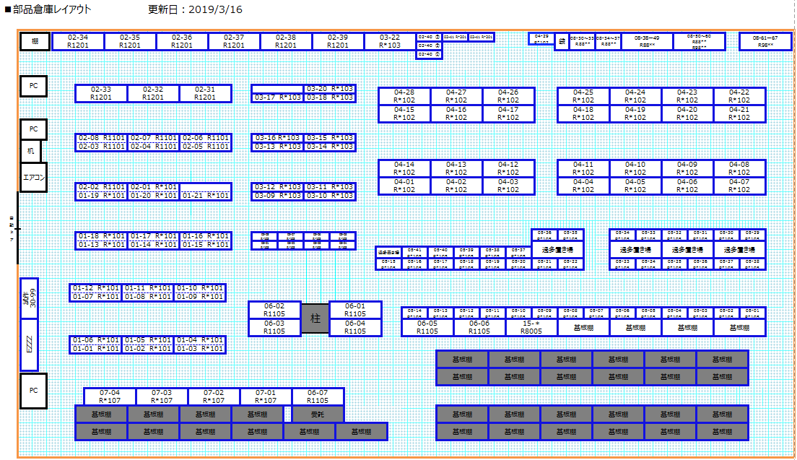
■棚卸しルール■
棚卸しカウント 2
棚卸し時のルール
●倉庫マップの更新
棚単位でカウントが終了した部分から下記手順でマップの
更新をして下さい
・新リールカウンタの場合
新リールカウンタで棚のカウントが完了したら倉庫マップの
カウントが完了した棚の棚アドレスとロケーション部分を
ブルーマーキングで塗りつぶす
・旧リールカウンタ又は手カウントの場合
旧リールカウンタ又は手カウントで棚のカウントが完了したら
倉庫マップのカウントが完了した棚の棚アドレス部分を
グリーンマーキングで塗りつぶす
カウント後に、EG Pro棚卸ハンディで登録が終わったら
倉庫マップの登録が完了した棚のロケーション部分を
ピンクマーキングで塗りつぶす
・倉庫マップ

Slide 3
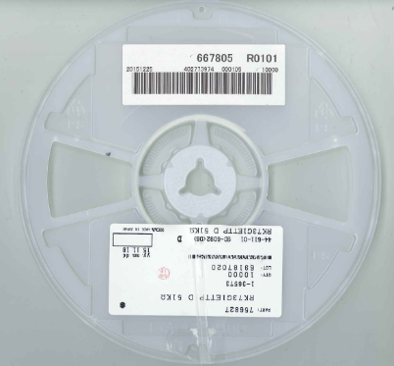
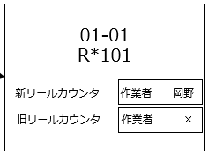
■棚卸しルール■
棚卸しカウント 3
新リールカウンタ ルール
・新リールカウンタで数量カウント後に発行されたバーコードを、
カウントしたリールに貼り付ける
※注意点：リールのバーコードにテープが掛からないように貼り付ける
・棚列単位でカウントが終了したら、棚列の左端に“数え済”のラベルを
名前を記入して貼り付ける
・棚全てのカウントが終わったら、棚に貼られている用紙のチェック欄へ
サインを行って下さい
※使ったカウンタで無い方には×を記入して下さい
12367
9000035645
棚列
数え済
作業者：岡野
数え済
作業者：岡野
棚
数え済
作業者：岡野
01-01
R*101
新リールカウンタ 作業者 岡野
旧リールカウンタ 作業者 ×
数え済
作業者：岡野

Slide 4
■棚卸しルール■
棚卸しカウント 4
旧リールカウンタ ルール
・旧リールカウンタで数量カウント後にカウントした数字を、
白紙に名前と数量を書いて貼り付ける
※注意点：リールのバーコードにテープが掛からないように貼り付ける
・棚列単位でカウントが終了したら、棚列の左端に“数え済”のラベルを
名前を記入して貼り付ける
・棚全てのカウントが終わったら、棚に貼られている用紙のチェック欄へ
サインを行って下さい
※使ったカウンタで無い方には×を記入して下さい
岡野
4685
岡野
4685
拡大
棚列
数え済
作業者：岡野
数え済
作業者：岡野
棚
数え済
作業者：岡野
01-01
R*101
新リールカウンタ 作業者 ×
旧リールカウンタ 作業者 岡野
数え済
作業者：岡野

Slide 5

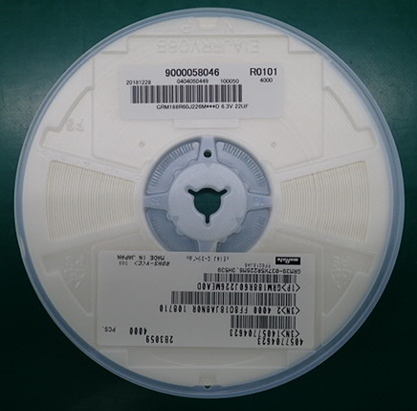
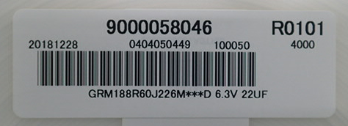
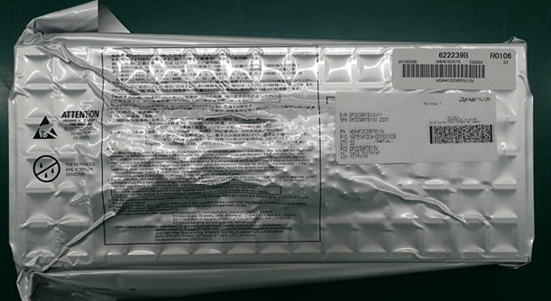
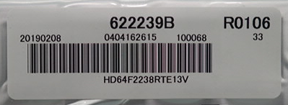
■棚卸しルール■
棚卸しカウント 5
EG Proハンディルール
EG Proハンディ読み込み
・旧リールカウンタ又は、手カウント、未使用リール、トレイは
EG Proハンディの棚卸機能でシリアルを読み数量を登録する
※注意点：旧リール、手カウントの場合は書かれている数字を入力
※注意点：未使用リールの場合は印刷されている数量を入力
①
岡野
4685
岡野
4685
②
拡大
①
②
①
②

